Slide 1

Data challenge « Bankable customers »
Clément DECOOPMAN
2019-2020

Slide 2
Analyse du projet : diapositive 2
Sommaire
Etude des données
Challenge
Transformation des données
Choix de conception

Slide 3
Etude des données

Slide 4
Analyse du projet : diapositive 2
Données déterministes
Etude des données 1/3
Précision
Argent
Professionnel
Social
Relationnel
2
3
1
4

Slide 5
Analyse du projet : diapositive 2
Sens des données
Etude des données 2/3
Ne pas tirer de conclusions hâtives
Croiser les données
Crédibiliser un argument
Apporter de l’information supplémentaire
Augmenter la précision
Filtrage des bruits

Slide 6
Analyse du projet : diapositive 2
Ethique
Etude des données 3/3
Premier temps : aucune prise en compte
Filtrage des données « moralement douteuses »
Sans impact
Baisse de précision

Slide 7
Transformation des données

Slide 8
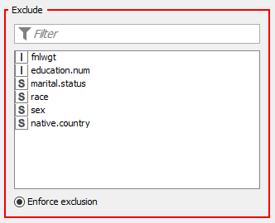
Analyse du projet : diapositive 2
Filtrage
Transformation des données 1/2

Slide 9
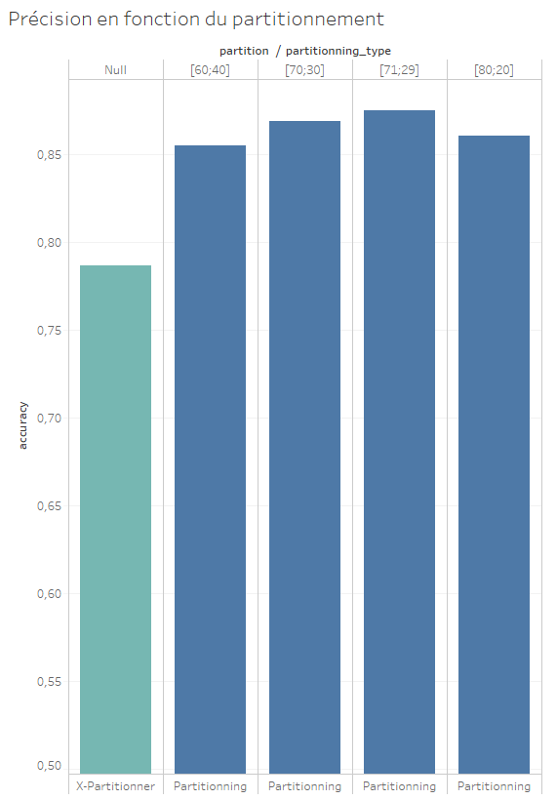
Analyse du projet : diapositive 2
Partitionnement
Transformation des données 2/2
Cross partitionning peu adapté
27 000 données : 71% entraînement

Slide 10
Choix de conception

Slide 11
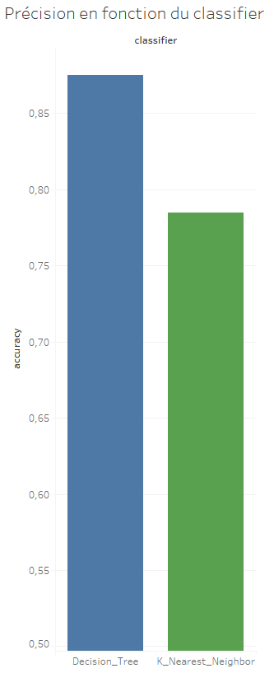
Analyse du projet : diapositive 2
Un arbre de décision
Choix de conception 1/3
Logiquement plus adapté, plus simple (oui ou non)
KNN classifier peu concluant
Réseau de neurones : excessif + peu de maîtrise

Slide 12
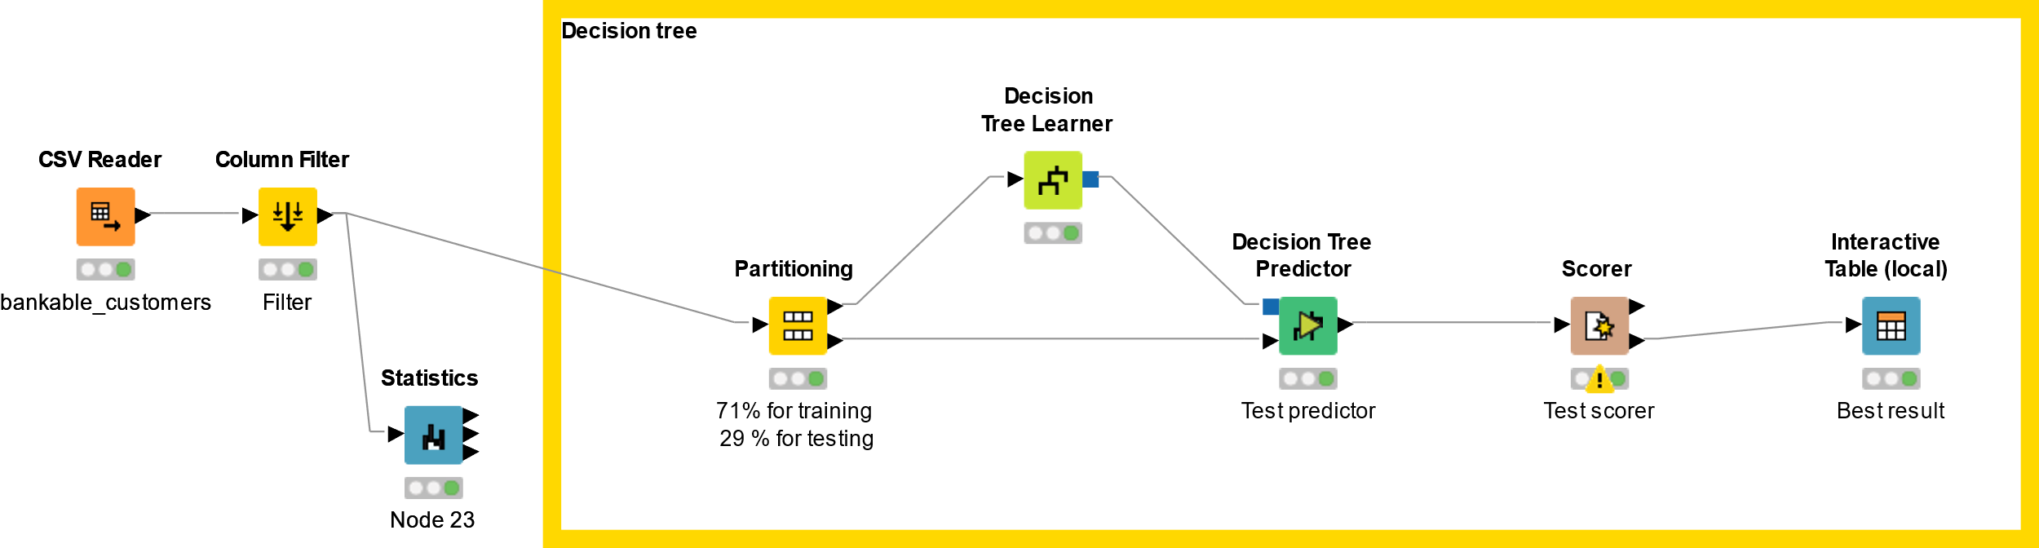
Analyse du projet : diapositive 2
Schéma final
Choix de conception 3/3
Précision maximale obtenue : 87,5%

Slide 13
Analyse du projet : diapositive 2
Optimisation
Choix de conception 2/3
Parameter Loop Start :
Itérations sur un ensemble fini
Rechercher la meilleure valeur pour un paramètre numérique
Autant de modèles que d’itérations
Parameter Loop End :
Rassembler les résultats des modèles précédents
Afficher résultat(s) : meilleur résultat ou tous

Slide 14
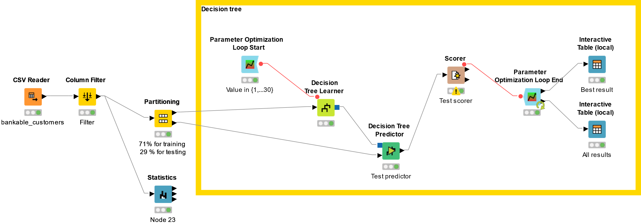
Analyse du projet : diapositive 2
Schéma final
Choix de conception 3/3
Précision maximale obtenue : 87,5%

Slide 15
Des questions ?

